Slide 1

Název školy | ZÁKLADNÍ ŠKOLA, JIČÍN, HUSOVA 170
Číslo projektu | CZ.1.07/1.4.00/21.2862
Číslo a název klíčové aktivity | 3.2 Inovace a zkvalitnění výuky prostřednictvím ICT
Název DUM: VY_32_INOVACE_XVII_3_14_Hruška s červíkem
Šablona číslo: XVII Sada číslo: 3 Pořadové číslo DUM: 14
Autor: Mgr. Martina Samková

Slide 2
Anotace: Žáci vyrábějí hrušku a červíka z papíru. Žáci skládají papír dle návodu.
Očekávaný výstup: Žák umí stříhat s nůžkami, učí se překládat papír.
Druh učebního materiálu: prezentace
Typická věková skupina: 10 let, 4. třída
Klíčová slova: stříhání, obkreslování, vybarvování, prostřihování, skládání, ovoce
Pomůcky a materiál: interaktivní tabule, čtvrtka, fixy, nůžky, barevný papír, lepidlo
Potřebný čas pro výuku DUM: 45 min
Metodické zhodnocení a popis práce s digitálním učebním materiálem:
Žáci podle interaktivní tabule a šablony vyrábějí hrušku, kterou napadne červík. Červíka vypracují dle vlastní fantazie.

Slide 3
Hruška s červíkem

Slide 4
Budeš potřebovat:
Bílou čtvrtku A4, nůžky, tužku, barevné papíry, lepidlo, pastelky nebo fixy nebo voskovky.

Slide 5
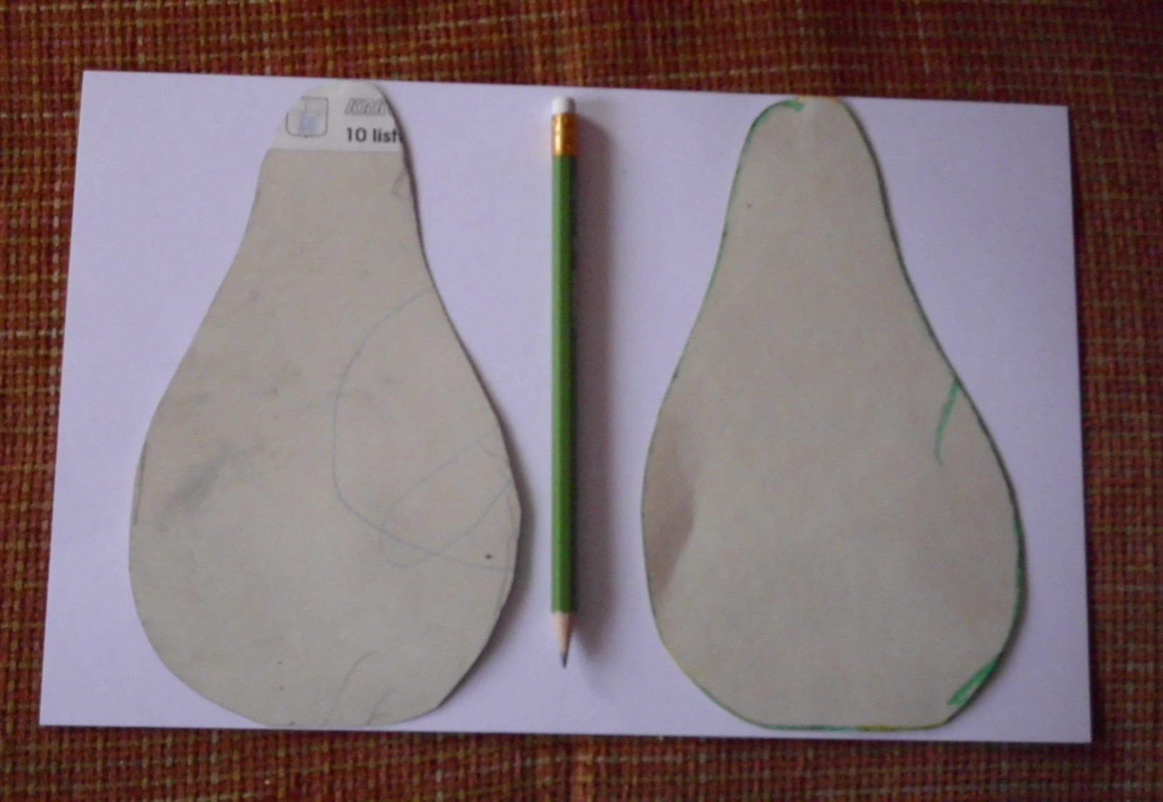
Šablonu hrušky obkresli dvakrát a v jedné hrušce nakresli okénko.

Slide 6
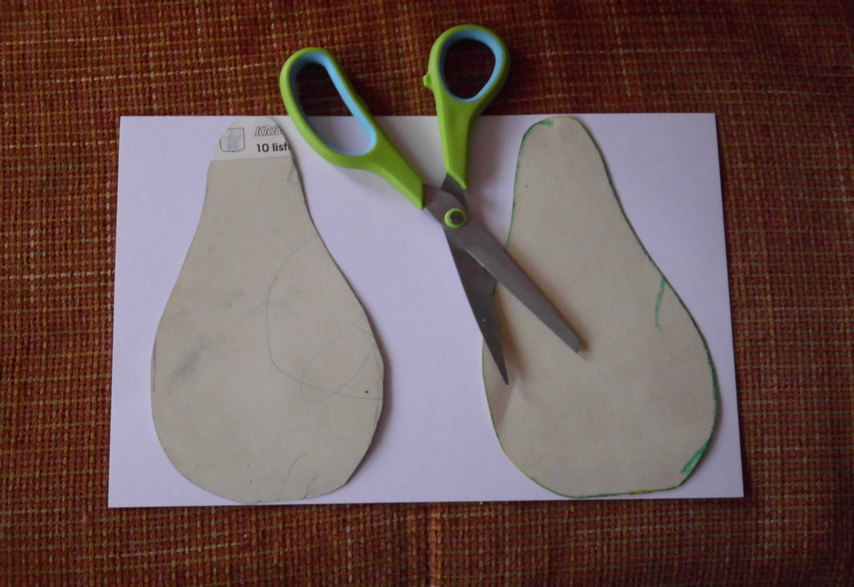
Hrušky vystřihni a v jedné vystřihni okénko.

Slide 7
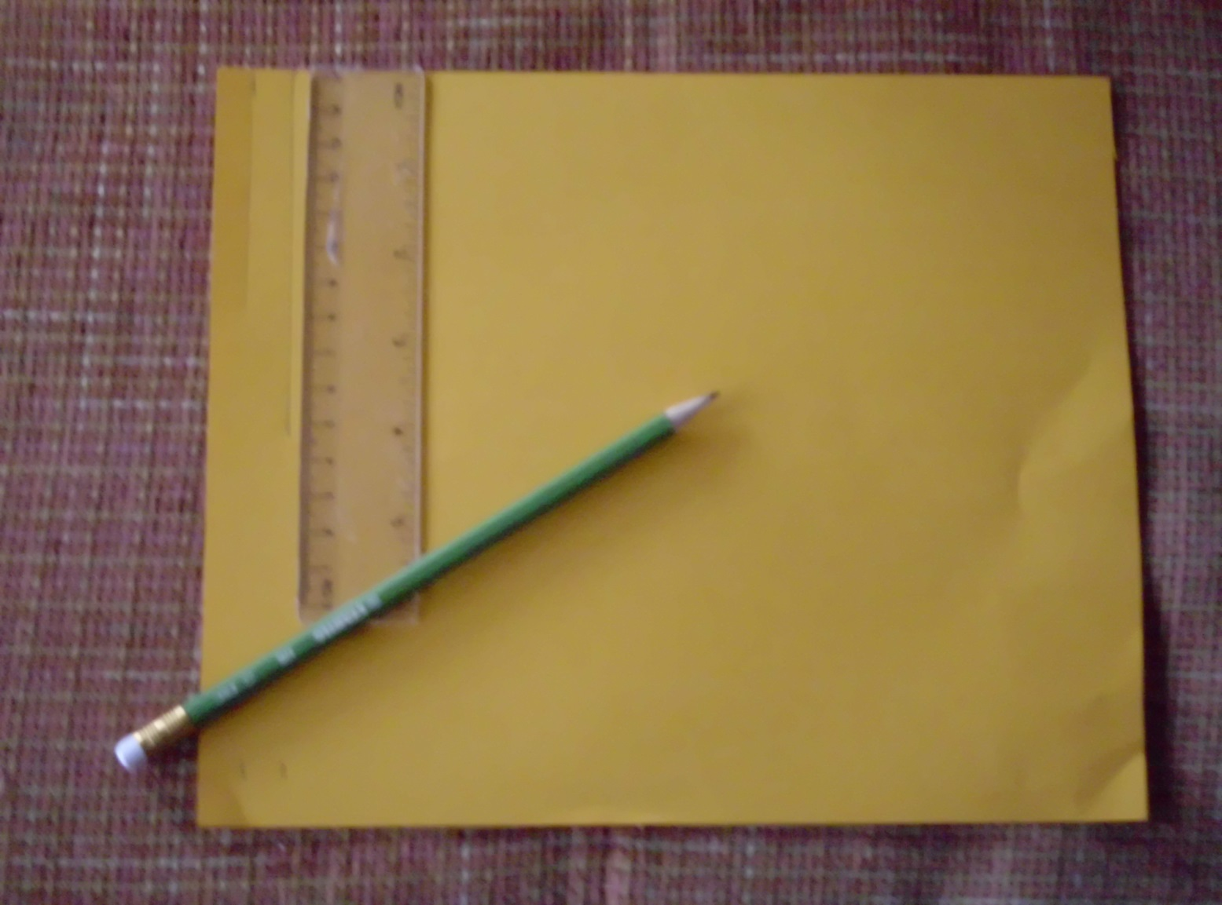
Z barevného papíru vystřihni dva proužky široké jeden centimetr.

Slide 8
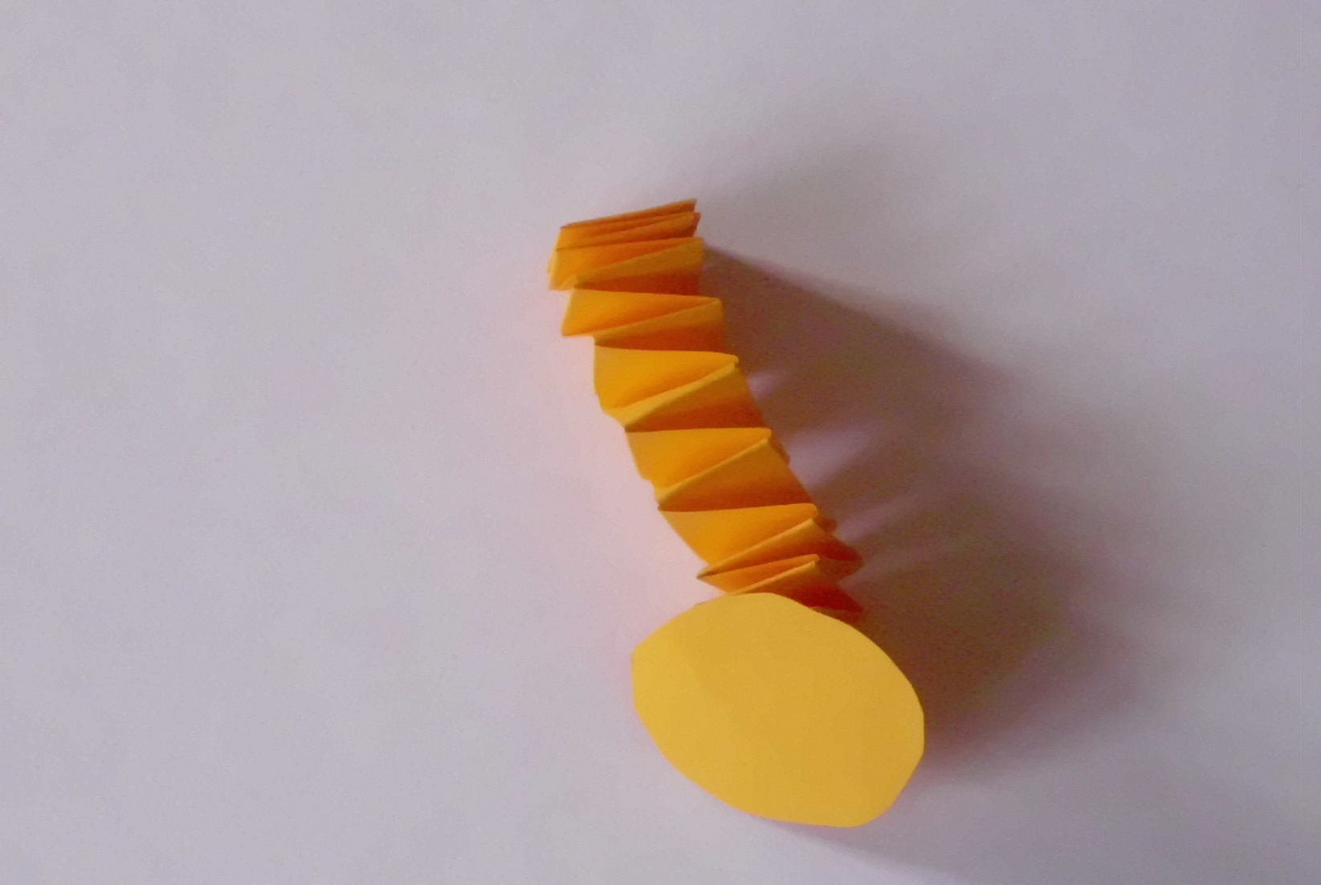
Oba proužky střídavě překládej.

Slide 9
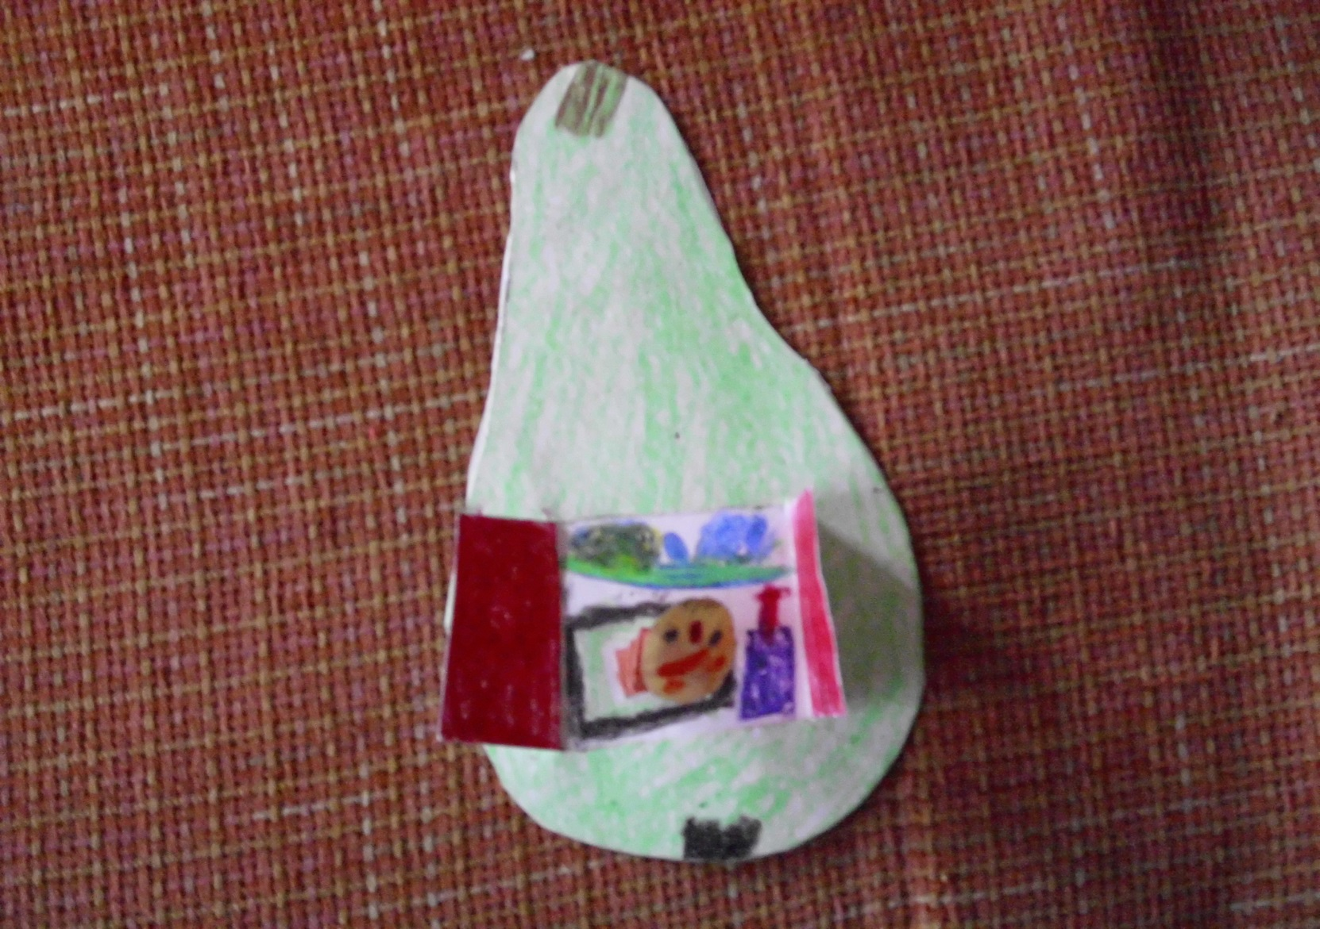
Obě šablony slep a vybarvi, do okénka vlep červíka.

Slide 10
Které znáš ještě ovoce rostoucí v České republice?

Slide 11
Zdroje:
Čerpáno z otevřené galerie Microsoft Office www.microsoft.office.com
Použity fotografie z autorčiny dílny

